Slide 1
Machine Learning
Emmanuel A.Y

Slide 2
Steps
Datos INEGI
Read Data
Prepare Data
Prepare the Model
Clustering % Profiling
Clasiffier
Separar Jiros
Taquerías
Godínez
Trabajadores
Restaurantes
Random Forest
Obtener nuevas variables (Cluster)
Preparar los datos para ML, agrupaciones

Slide 3
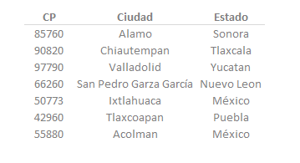
Modelo ML
El Adicional a esto se buscaron lugares donde se atenderían mas Godínez por taquería.
¿Donde me conviene poner una taquería?
df['ponerTaqueria']=np.where(
(df['comercio']>1) &
(df['servicios']>1)&
(df['consultorios']>1) &
(df['reparacion']>1) &
(df['salones']>1) &
(df['taquerias_porGodin']>50),1,0
)
Clasificados los lugares se entreno un modelo de clasificación que toma los establecimientos y te dice si es bueno para poder una taquería con un recall de 0.74 para identificar el lugar idóneo
Top 5 Donde pondría una taquería
El clúster nos ayudo a saber que hay mas Godínez donde hay establecimientos de :
Comercios
Servicios
Consultorios
Talleres de reparación
Salones (Belleza)

